Slide 1

Интерактивная доска
в образовательной среде
современного детского сада
Хохлова М.Ю.,
старший воспитатель
МБДОУ № 50 г. Красноярска
2016 г.

Slide 2

С чего начать?
Понять, где можно применять
Выбрать и приобрести ИД
Научиться работать на ИД

Slide 3

ГДЕ можно применять?
  для организации любых видов деятельности;
для подгруппы детей (8 – 10 человек) одновременно;
для повышения интереса к деятельности и концентрации внимания у детей;
для развития сенсомоторных навыков;
для создания действительно интерактивных игр и заданий;
для возможности составлять интерактивные задания педагогу самому, проектируя их в зависимости от потребностей детей, целей и задач;
для творческого самовыражения педагога;
для многократного использования, преобразования, дополнения созданных с помощью ПО интерактивных занятий (игр, заданий);
для сетевого обмена занятиями (играми).

Slide 4

КАК выбрать и приобрести ИД?
ВЫБРАТЬ
ИД – это комплекс (компьютер, проектор, интерактивная доска, ПО)
Короткофокусная и длиннофокусная
ПРИОБРЕСТИ
За счет бюджетных средств (если хватит, если разрешат…)
За счет средств выигранного гранта (конкурса)
Стационарная и передвижная (на регулируемых стойках)
Производитель (SMART BOARD, MIMIO)
Продавец (предоставляет полную комплектацию, установку и ПО, сервисное обслуживание, обучение по использованию оборудования)
За счет пожертвований родителей (подготовьтесь заинтересовать их)
За счет пожертвований спонсоров

Slide 5
ГДЕ и КАК научиться работать на ИД?
Курсы по обучению работы на интерактивной доске SMARN BOARD с оригинальным ПО
Студенты, пришедшие на практику и владеющие интерактивными технологиями
Студенты, пришедшие на практику и владеющие интерактивными технологиями
Консультации опытных коллег
http://exchange.smarttech.com (можно скачать готовые занятия и игры)
Интернет-поисковики с выходом на обучающие видео-сюжеты

Slide 6
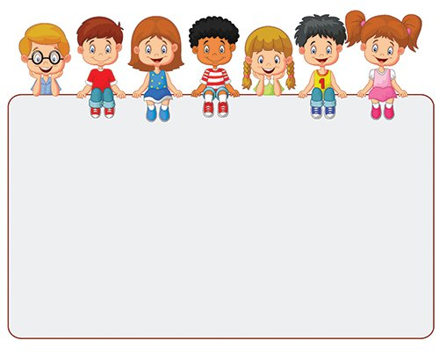
ДАВАЙТЕ ПОИГРАЕМ!

